Slide 1

”Niin leveät hartiat ja tiheä verkosto, ettei kukaan tippuisi”
Lukiokoulutuksen laatu- ja saavutettavuusohjelman edistäminen
Lapin LUKE -verkostossa

Slide 2
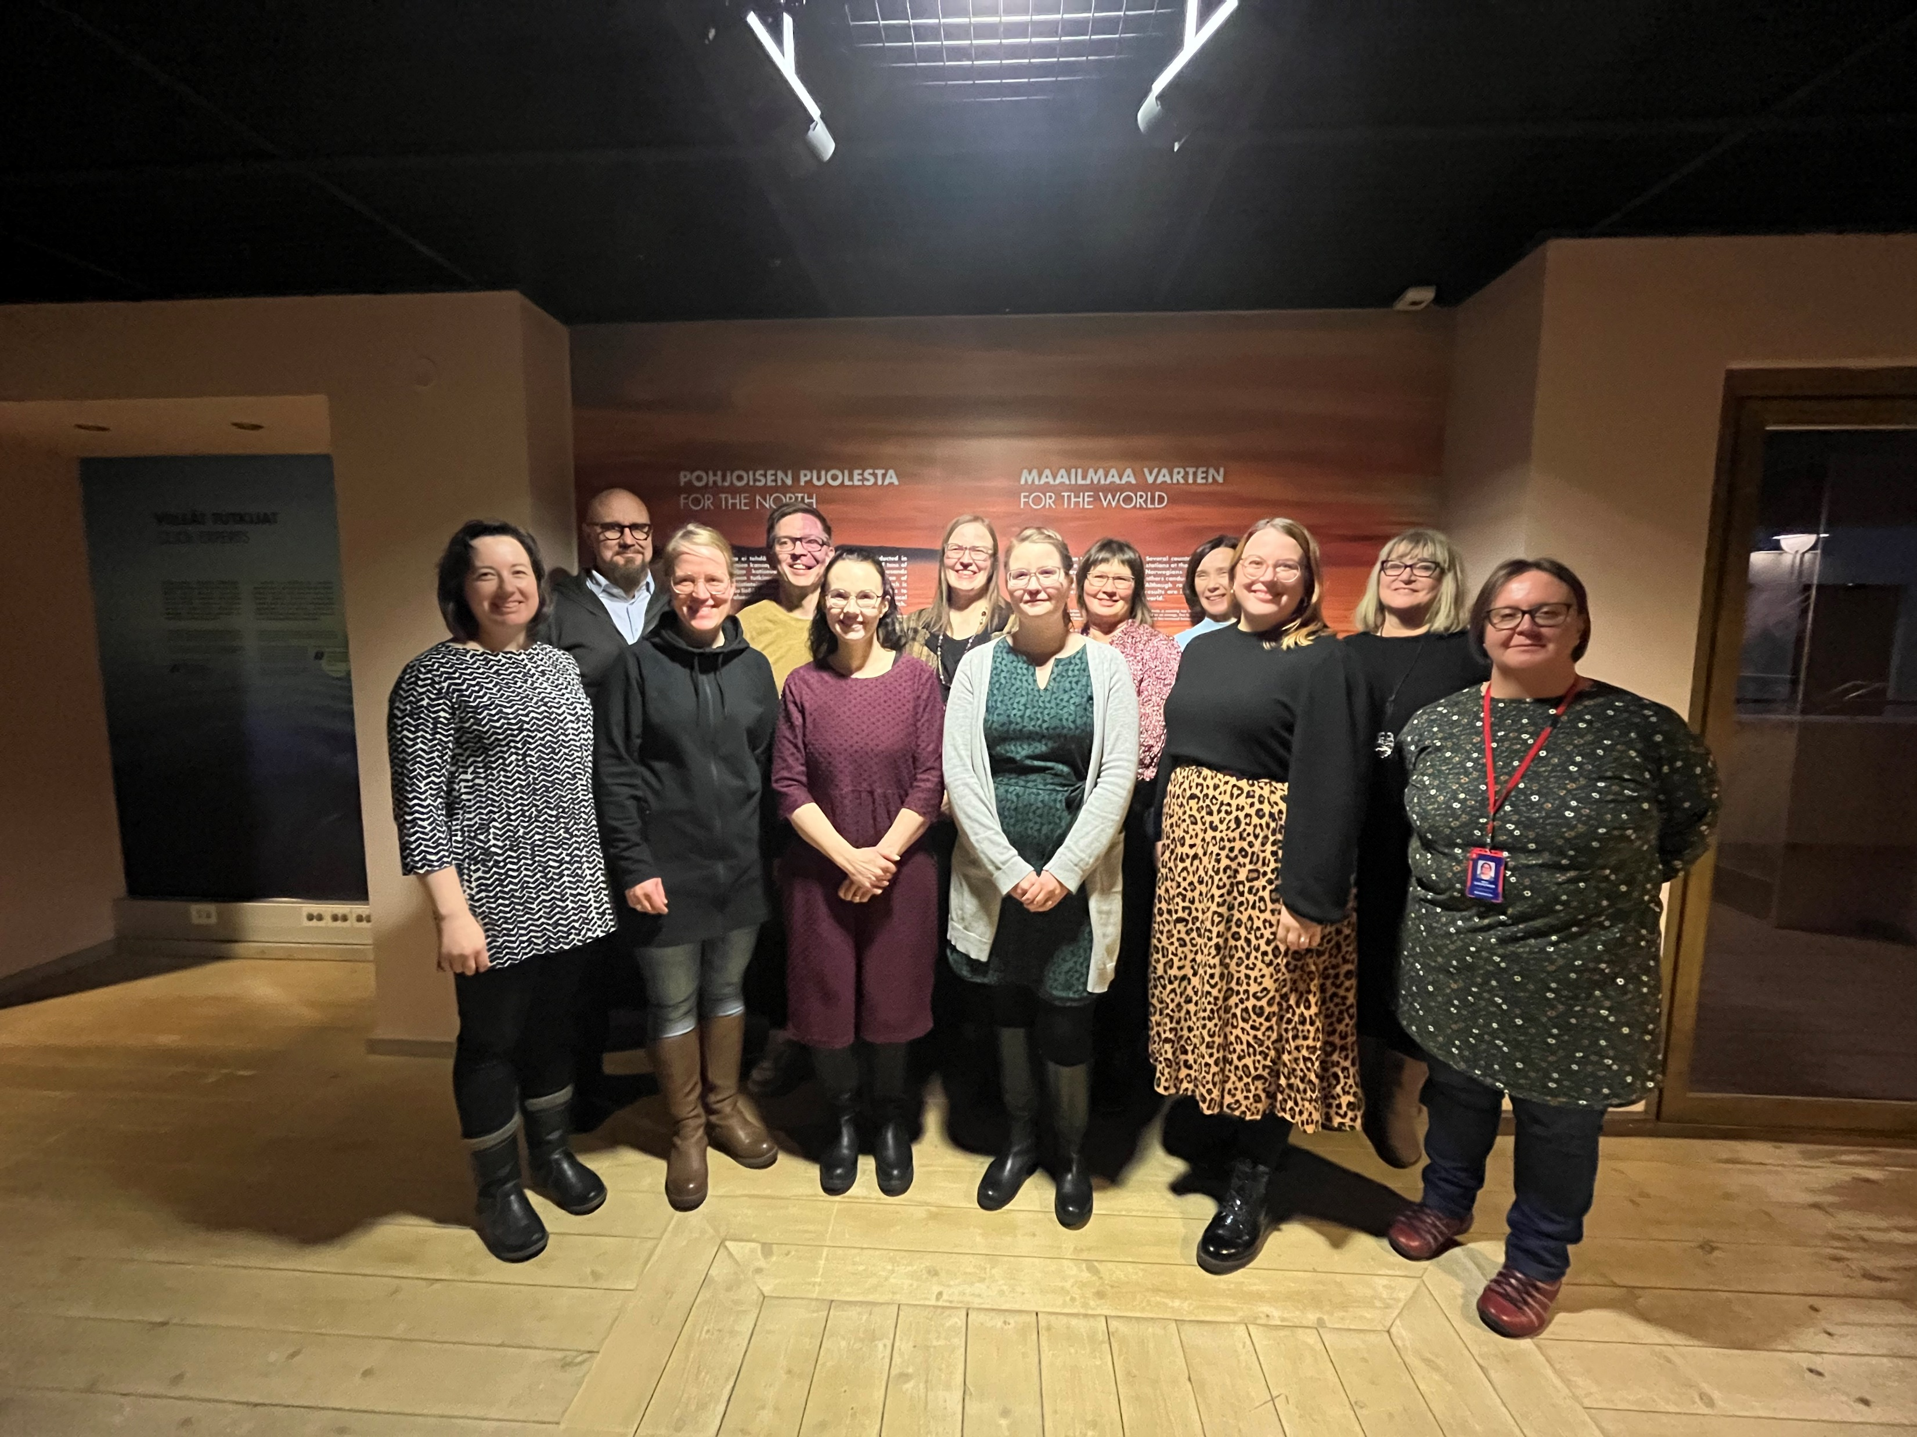
Hanke pähkinänkuoressa
Hankkeessa ovat mukana Rovaniemen lisäksi Tervola, Tornio, Ylitornio, Keminmaa, Kemi, Simo, Ii, Kemijärvi, Kolari, Pello, Kittilä, Inari, Enontekiö ja Sodankylä
Keskeiset sisällöt: lukiossa ja sen nivelvaiheissa tapahtuvan ohjauksen ja tuen vahvistaminen sekä verkostomaisen yhteistyön kehittäminen
Hankkeessa työskentelee projektipäällikkö Katri Kykyri, projektityöntekijät Elina Pehkonen ja Heli Karjalainen sekä yhteyshenkilöt eri lukioilta

Slide 3
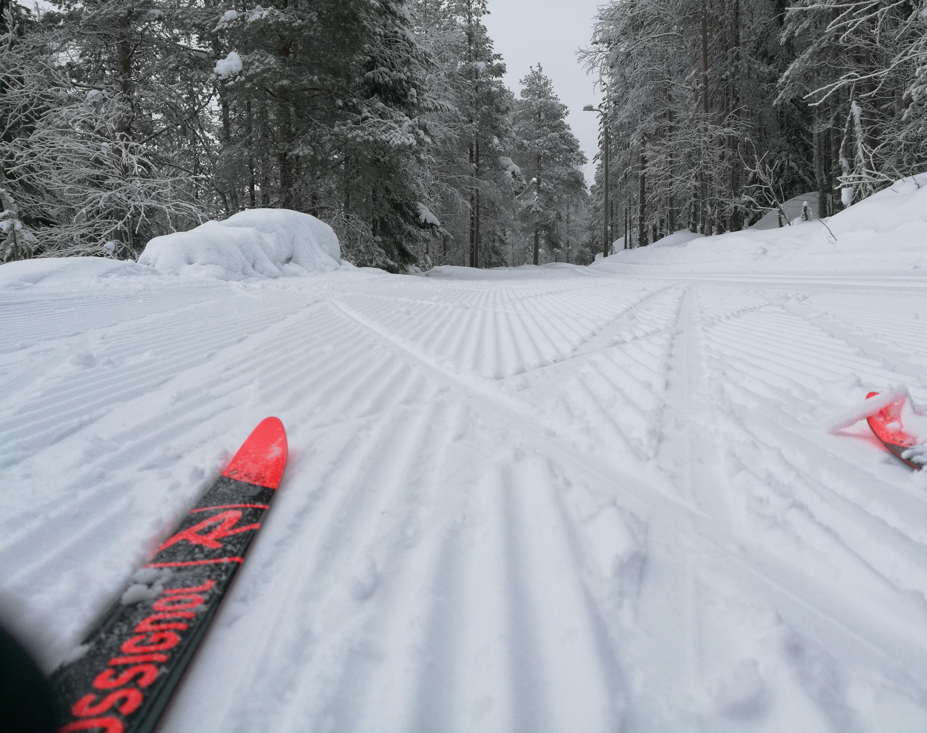
Hankkeen tavoitteet
1. Opinto-ohjauksen tehostaminen toisen asteen nivelvaiheessa, erityisesti oppimisvaikeuksia kokevien tai psyykkisesti oireilevien sekä kieli- ja kulttuuritaustaisten nuorten saamaa ohjausta.
2. Tuetaan opiskelijan hyvinvointia tukemalla opiskelijoiden osallisuutta, yhteisöllisyyttä ja toimijuutta lukion opetussuunnitelman tavoitteiden mukaisesti. Kehitetään yhteisöllistä toimintakulttuuria kehittämällä oppija- ja oppimiskeskeistä opinto-ohjausta, ohjausta ja pedagogiikkaa.
3. Lisätään työelämän tulevaisuusnäkökulmaa opinto-ohjauksessa ja opetuksessa sekä laajennetaan opiskelijoiden näkökulmaa omista mahdollisuuksistaan tulevaisuudessa erityisesti avartamalla sukupuoleen ja taustaan sidottuja uramahdollisuuksia. Syvennetään korkeakoulu- ja työelämäyhteistyötä sekä kansainvälisiä mahdollisuuksia opinto-ohjauksessa ja eri oppiaineiden opetuksessa. Systemaattinen ilman opintopaikkaa jääneiden ohjaus.
4. Kehittää ja vahvistaa opinto-ohjauksen toteutumista, toimintatapoja ja jatkumoa TUVA:sta lukioon.

Slide 4
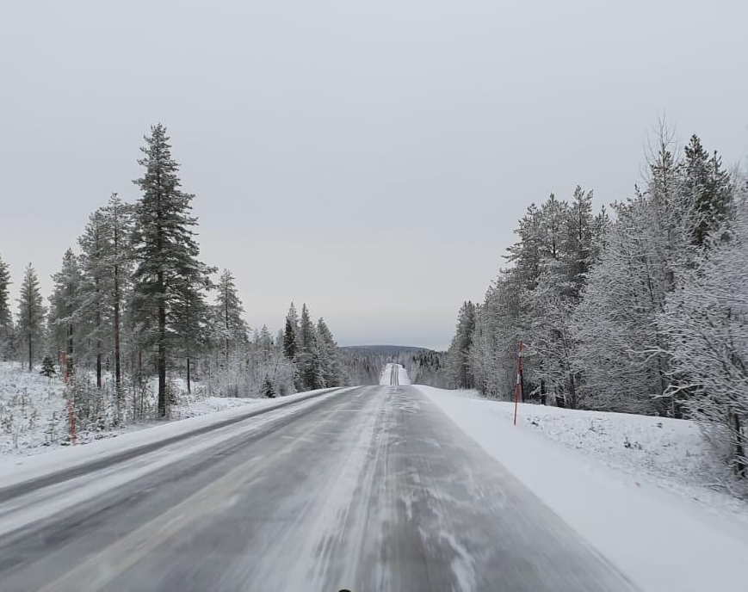
Aloitimme tien päältä
Lukiokierros kaikille yhteistyölukioille
Haastateltiin rehtoreita, opoja, erityisopettajia, aineenopettajia ja oppilaskuntien hallitusten edustajia
→ Lukiokierroksen yhteenveto

Slide 5
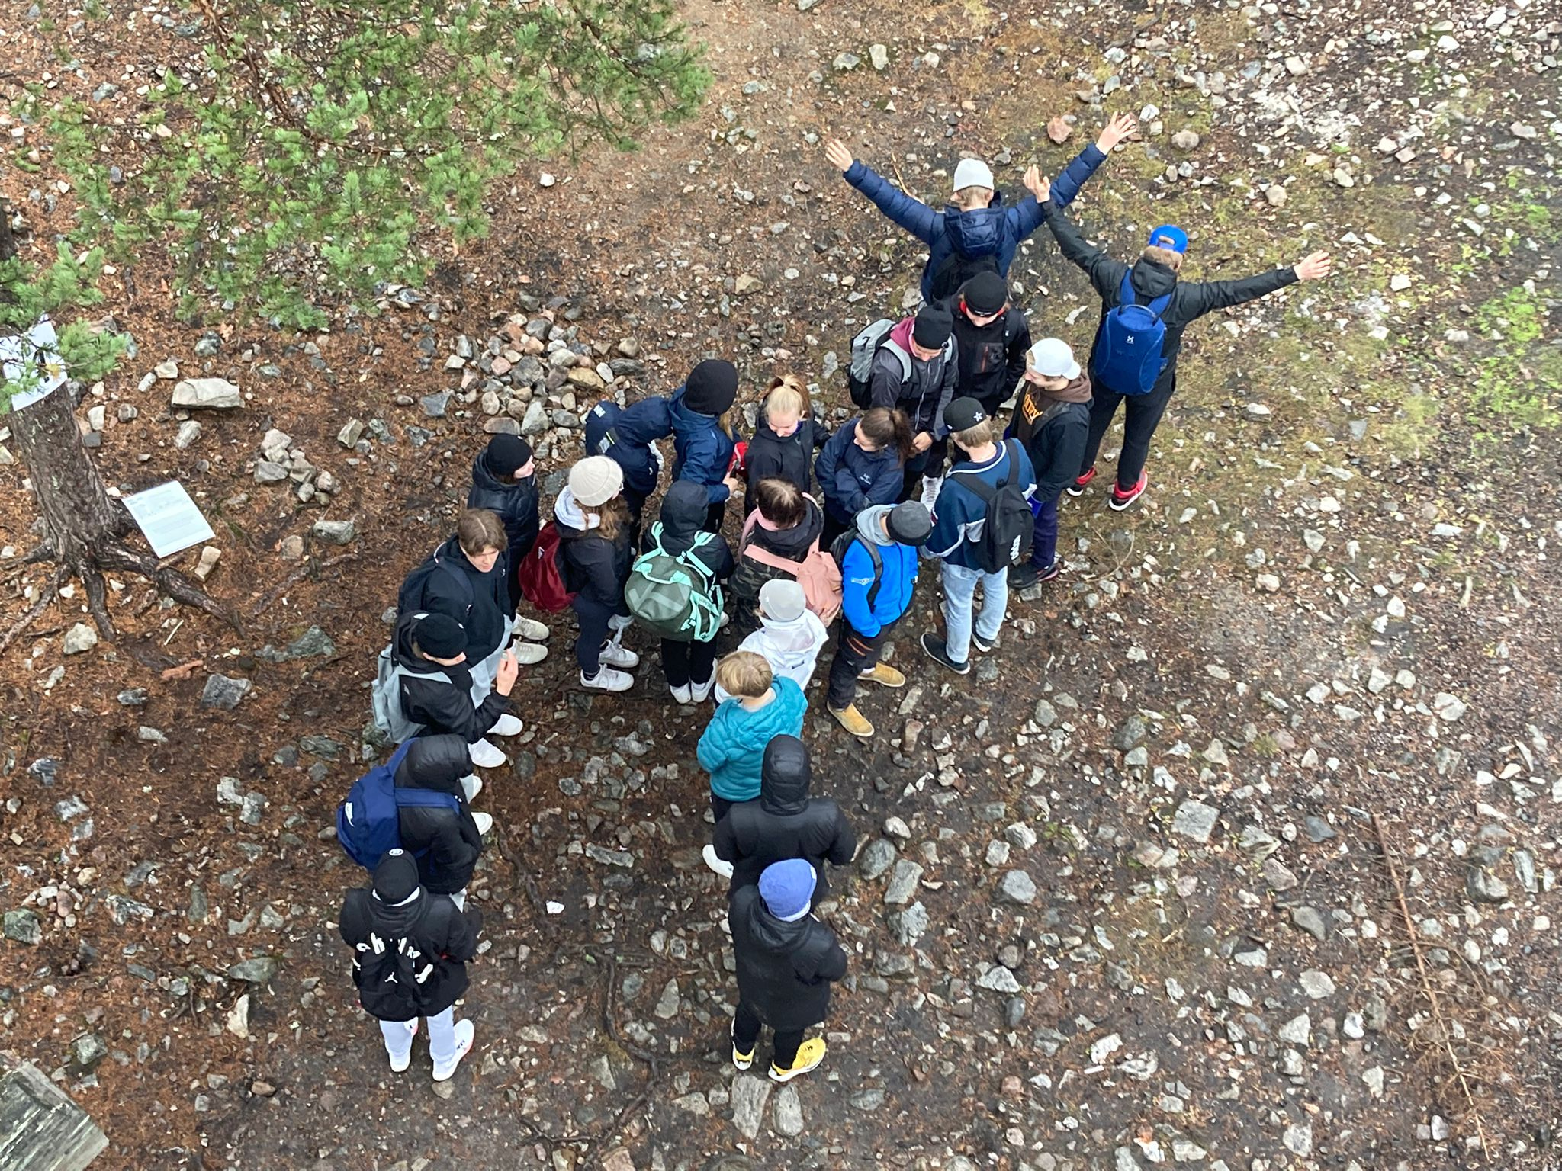
Nostoja syksyltä:
Testattu ryhmäytykseen uusia toimintamalleja (Kivi repusta, Kaverin puolesta kyselen)
Hyvän fiiliksen päivä (yt. Eväitä reppuun –hanke)
Yhteyshenkilöiden tapaaminen
Opiskeluretriitit
Materiaalipankin perustaminen hankelukioille

Slide 6
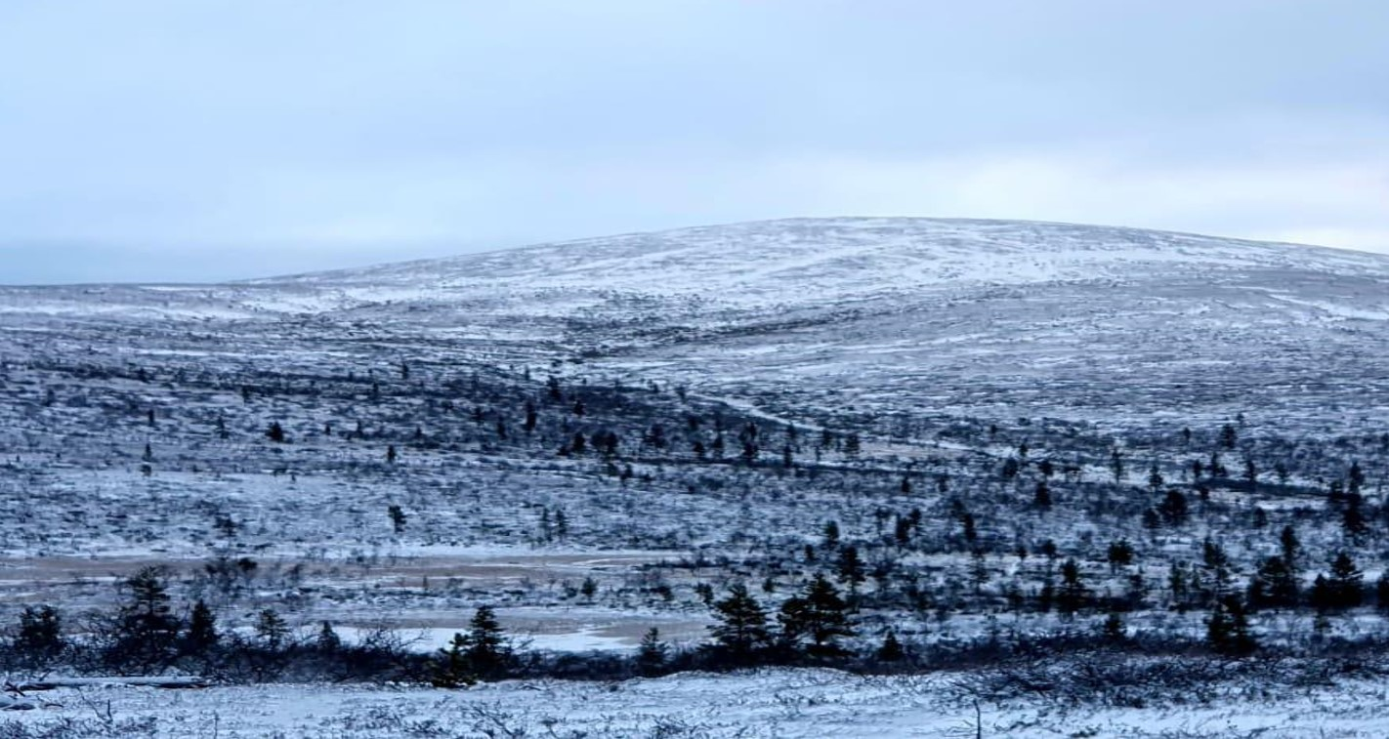
Työn alla nyt
Verkoston mallinnus (nuorten palvelut)
Opinto-ohjaajien ja erityisopettajien porinat (1k/kk)
Pienryhmäkokeiluja
TUVA esittelymateriaalin laatiminen
Tiedonsiirron kehittäminen
Ryhmänohjauksen materiaalin tuottaminen
Opiskelutaitojen edistäminen
S2 tuen vahvistaminen
Korkeakouluyhteistyön alueellinen kehittäminen
Tulevaisuustaajuus –opinto-ohjaukseen
Ja paljon muuta!

Slide 7
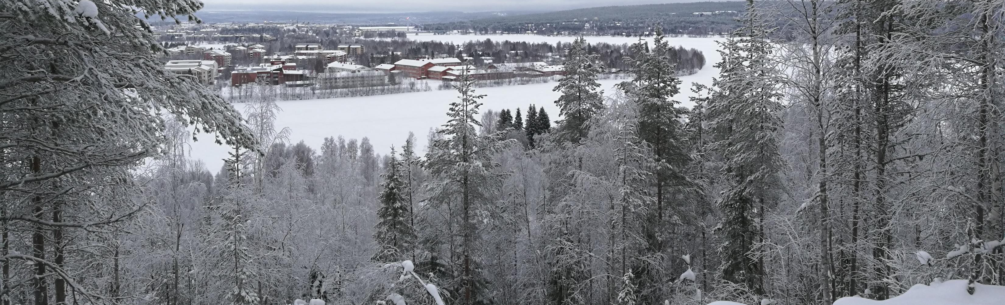
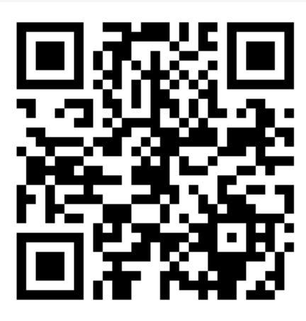
Jaamme materiaalia avoimesti saataville osoitteeseen: www.lukiomateriaali.fi
Sivustolta löytyy aiemmissa hankkeissa tehtyä oppimateriaalia aineisiin: MAB, MAA, BI, EN, OPO, S2, AI, HI, YH, VO, (psykologinen joustavuus)
Tulossa Sitran Tulevaisuustaajuus –työpajamenetelmän sovellutuksia eri oppiaineisiin: HI, KE, AI/EN, FI, YH, MA, OPO

Slide 8
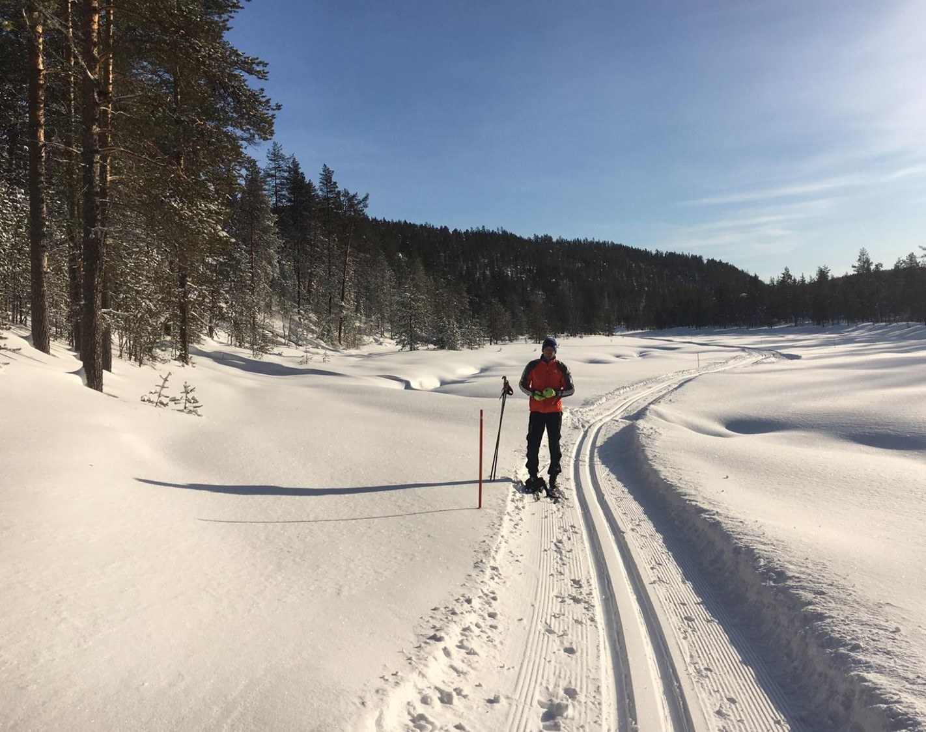
Kiitos!
Katri Kykyri
katri.kykyri@roiedu.fi
p. 040 749 4756
Heli Karjalainen
heli.karjalainen@roiedu.fi
p. 040 158 2394
Elina Pehkonen
Elina.pehkonen@rovaniemi.fi
p. 040 132 0260

